Slide 1
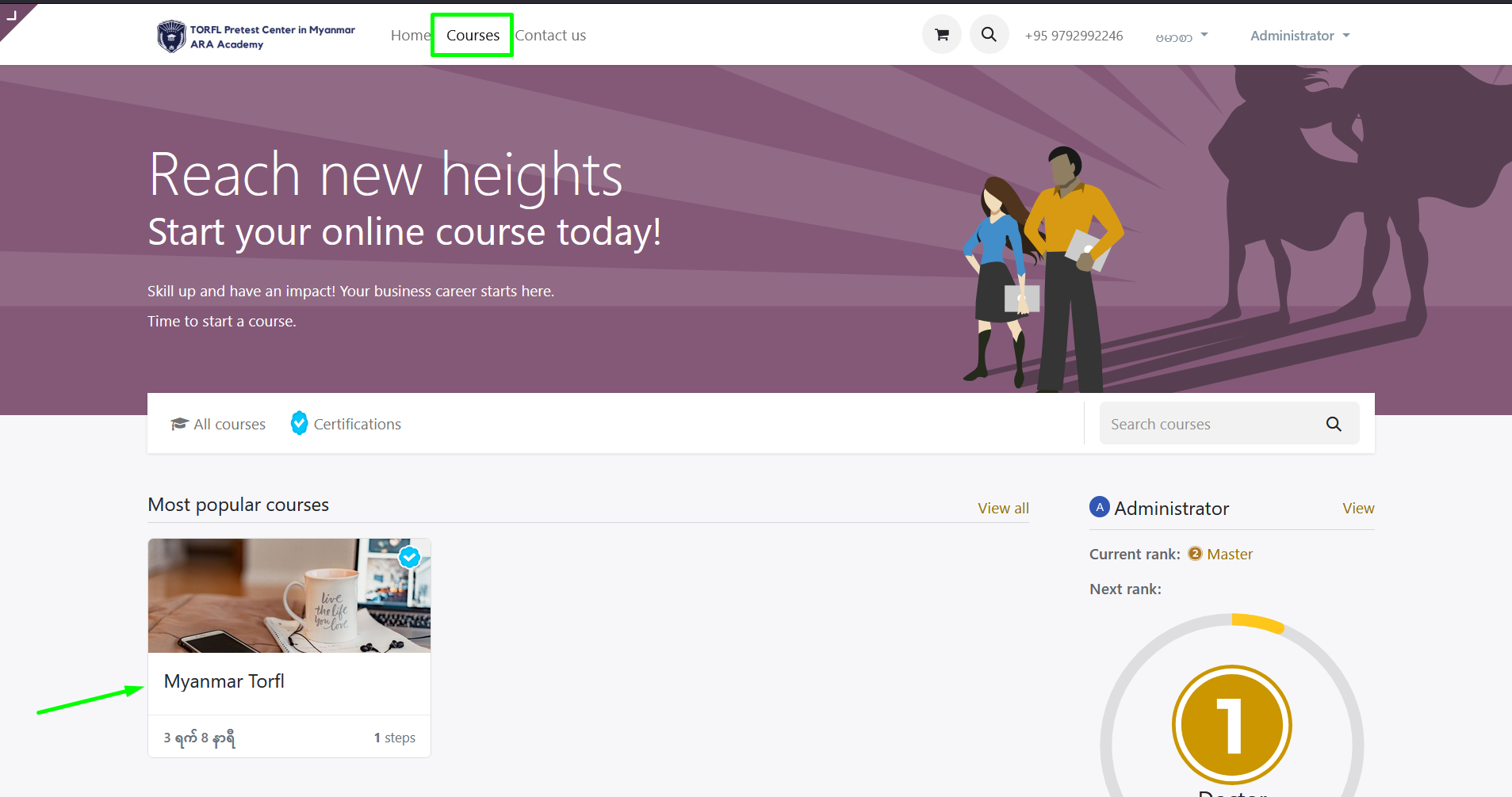
Sign Up လုပ်ပြီးပါက စာမေးပွဲဖြေရန် Course page ကိုသွားပါ
Course Page ကိုရောက်ပါက အောက်ပါတိုင်းမျှား ပြထားသော Pre-test ကို Click နှိပ်ပါ

Slide 2
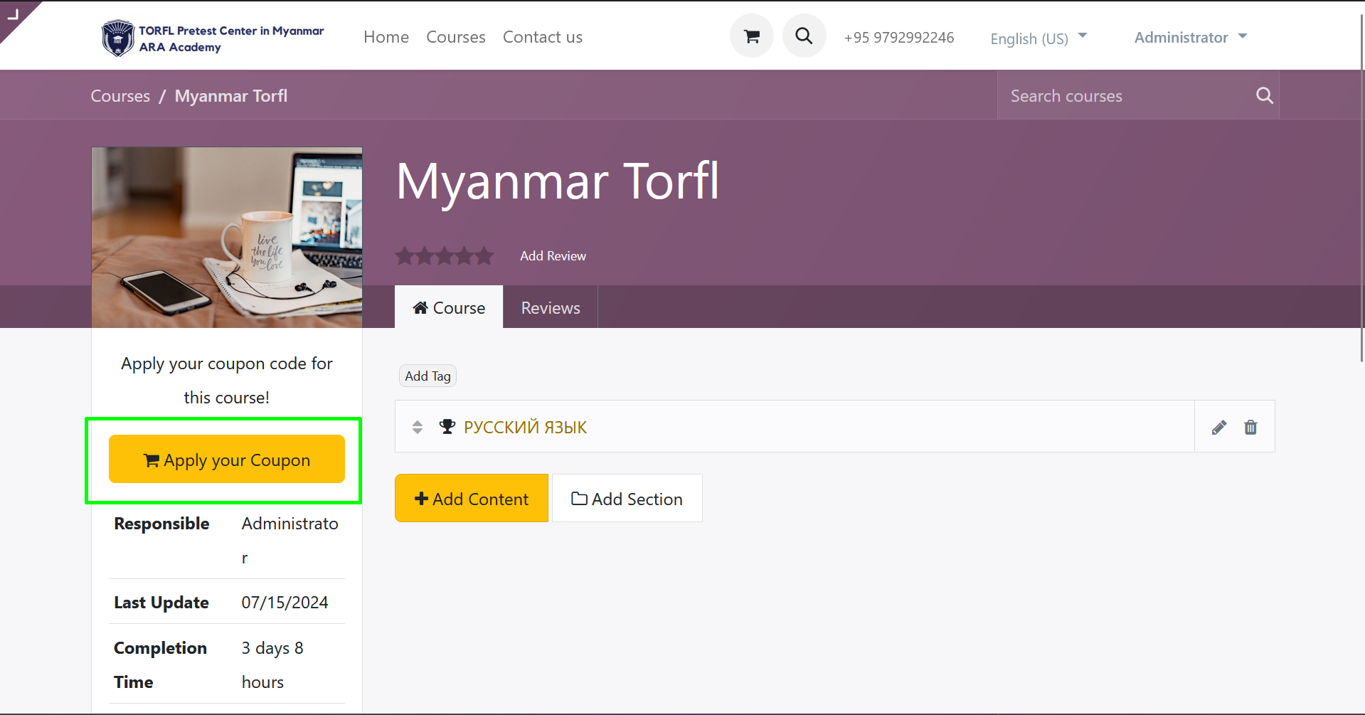
Course Page ကိုရောက်ပါက Pre-test ဖြေဆိုရန် Course အား enrolled လုပ်ရန်လိုအပ်ပါမည်။
Enrolled လုပ်ရန်အတွက် Apply your Coupon button အား နှိပ်ရန်။

Slide 3
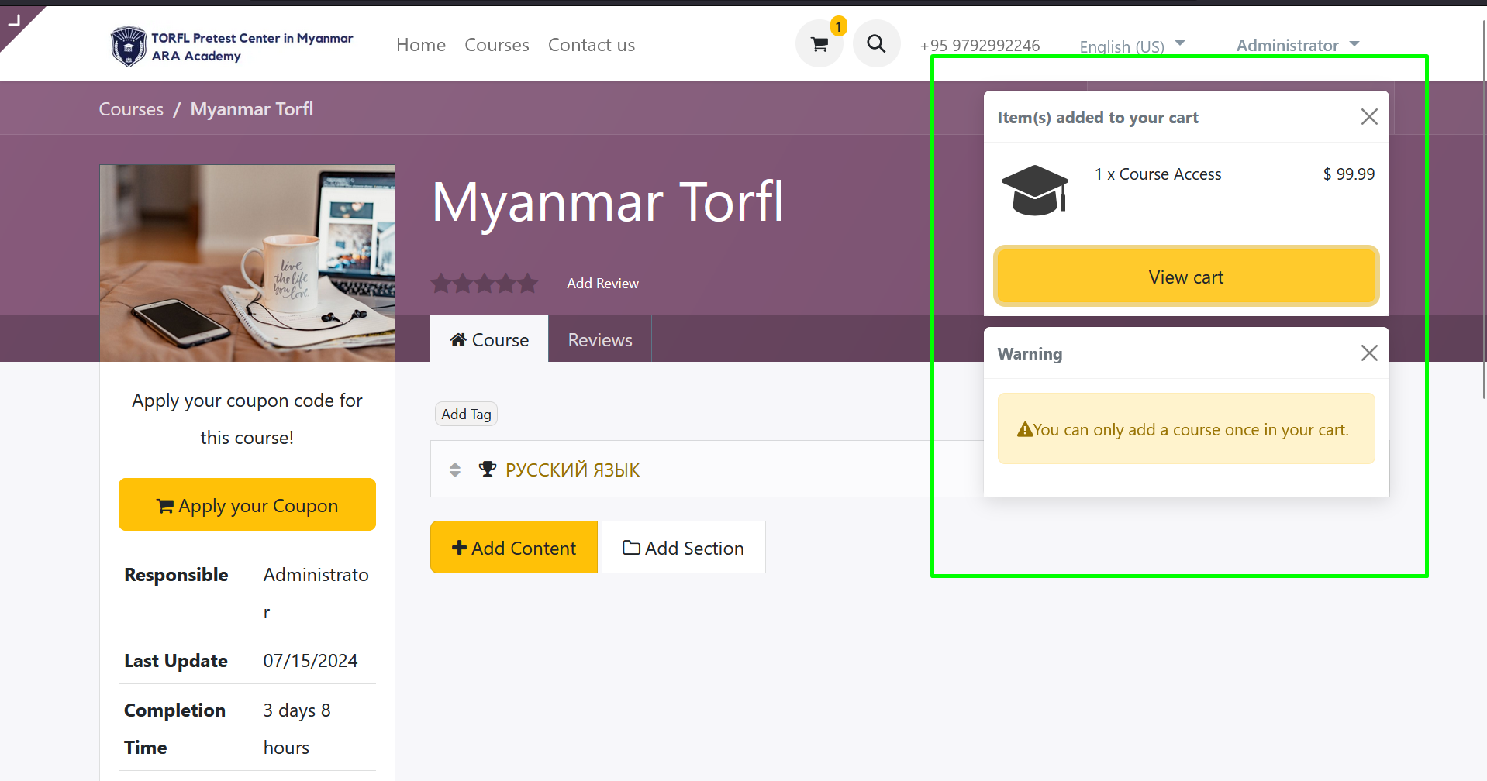
Apply Coupon ကိုနှိပ်ပါက View Cart ပေါ်လာပါမည်။
View Cart အားထပ်၍ နှိပ်ပါ။

Slide 4
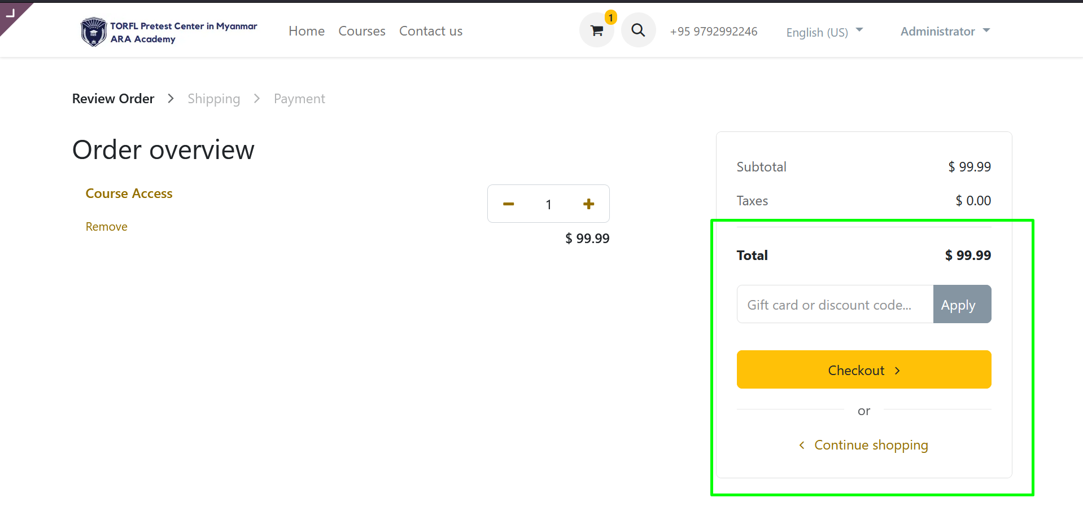
View Cart နှိပ်ပြီးပါက Order Confirm Page ကိုရောက်ရှိသွားမည်ဖြစ်ပါသည်။
Order Confirm Page ကိုရောက်ပါက ဝိုင်းပြထားသော Box အတွင်း Coupon code အားထည့်၍ Apply နှိပ်ပါ

Slide 5
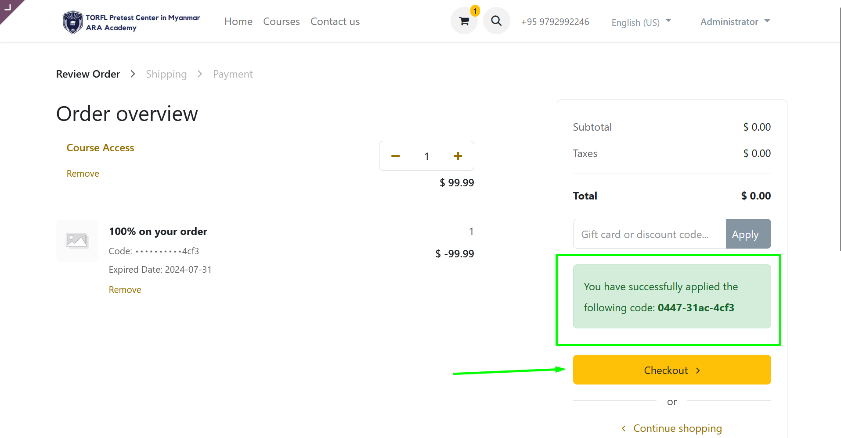
Coupon apply နှိပ်ပီးပါက checkout button အားထပ်နှိပ်ပါ။

Slide 6
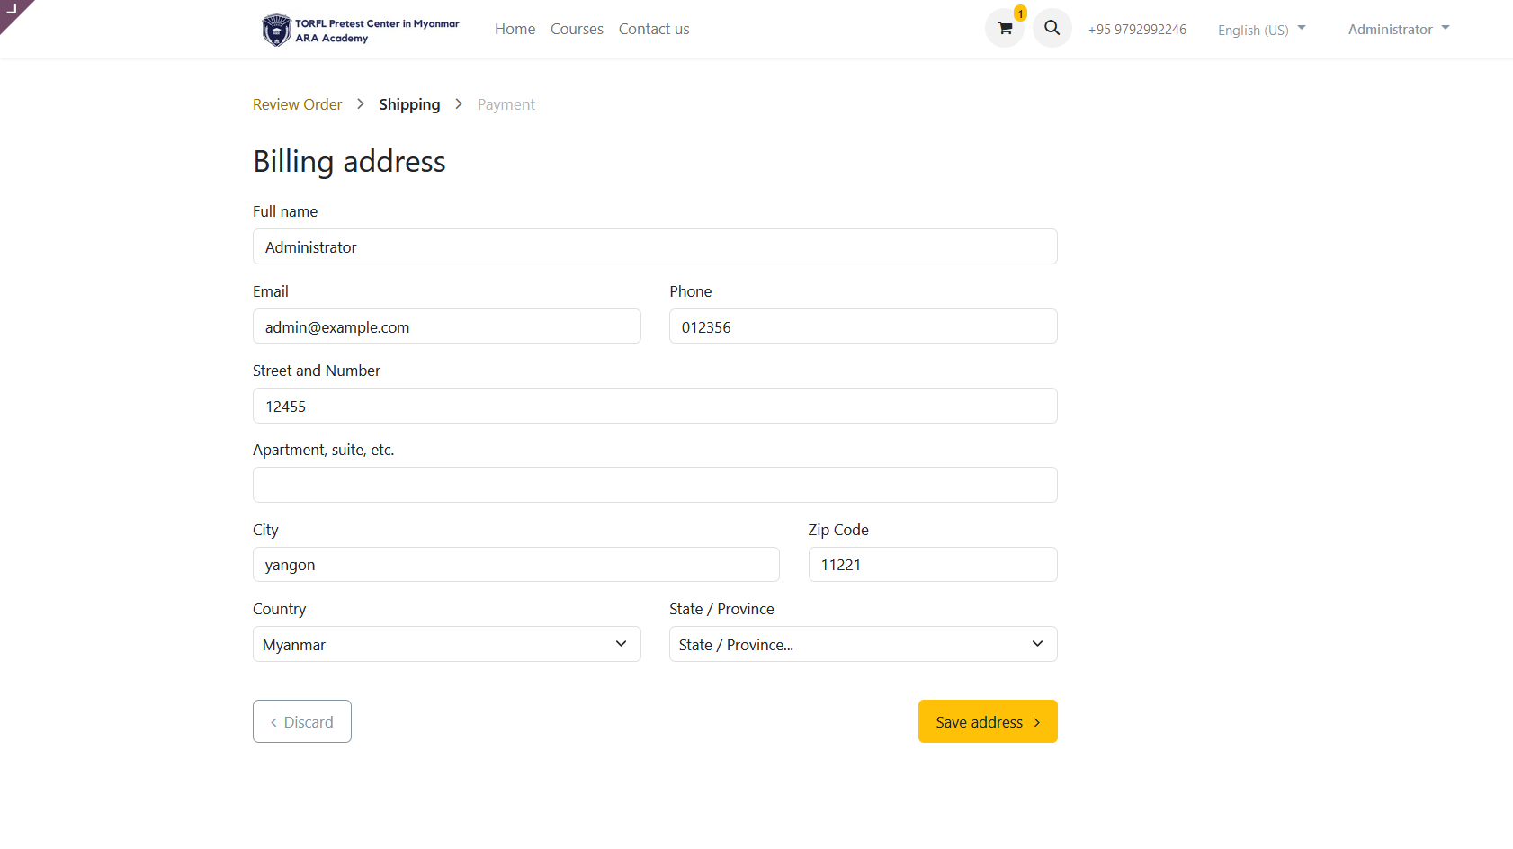
Check out button နှိပ်ပြီးပါ က Billing information ထည့်ပီး Save Address ကို နှိပ်ပါ။

Slide 7
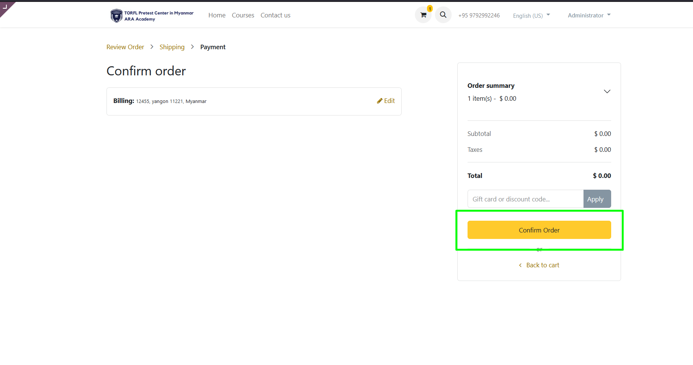
Save Address နှိပ်ပြီးပါက Confirm Order ကိုနှိပ်ပါ။

Slide 8
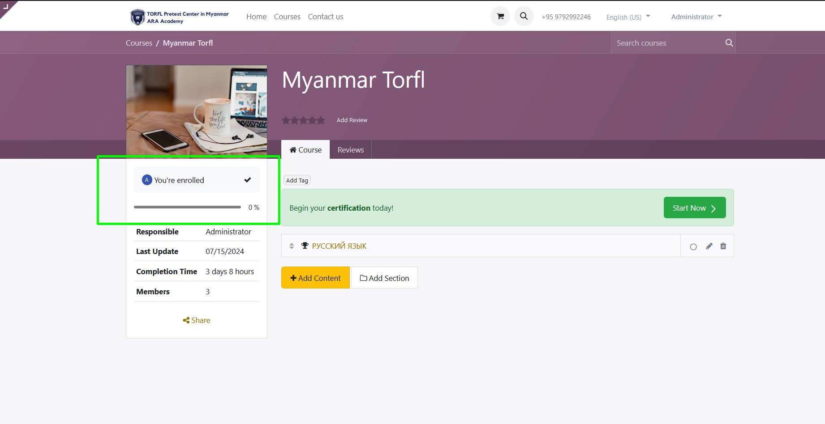
Confirm order နှိပ်ပြီးပါ က Course Page ကို သွားရန်။
Course Page ကိုရောက်လျင် Start Now ကိုနှိပ်၍ စတင်ဖြေဆိုနိုင်မည်ဖြစ်ပါသည်။

